Slide 1

IOT PROJECT
Smart Door Alert System for the Hearing Impaired
G조
202034104 최경민
202234857 고지우
202334345 최수정
202335117 김연주
22 MAY, 2025

Slide 2
Overview
01
System Concept
02
Objectives
03
Required Components

Slide 3



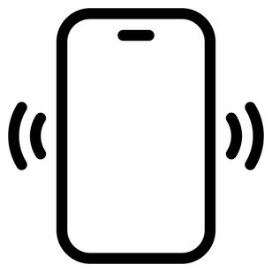
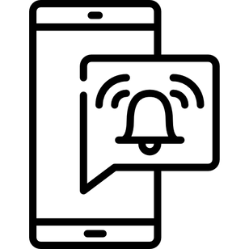



Smart Door Alert System
System Concept
Sound detection sensor
LED / vibration
Smartphone notification
Notes:
이 시스템은 현관 초인종과 노크 등의 소리를 감지하여 LED와 진동 알림과 스마트폰 알림을 제공하는 청각 장애인을 위한 스마트 문 알림 시스템입니다.
먼저 방문객이 노크를 하거나 초인종을 누르면 문 앞의 소리 감지 센서가 초인종/노크 소리 등을 인식하고 ESP32 가 소리 인식 신호를 받아서 LED 및 진동 모듈을 작동시킵니다. 동시에 ESP32가 BLE 통신을 통해서 스마트폰으로 알림 메시지를 전송하면 사용자는 실내에서 LED와 진동을 통해서 인지가능하도록 구현하는 방식입니다.

Slide 4
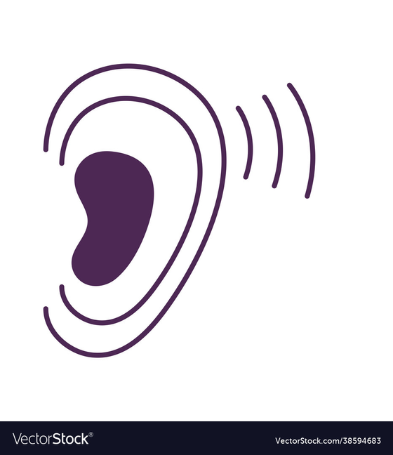
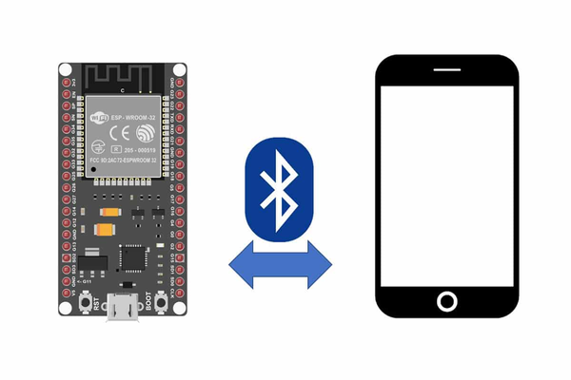
Objectives
Visual Notification System for the Hearing Impaired
- Problem : Hearing-impaired users cannot detect doorbells or knocking sounds.
- Solution : Use a sound sensor to detect theses sounds in real time.
- Action : Alert the user with an RGB LED (floashing light) and a vibration motor.
- Benefit : Ensures immediate awareness through visual and tactile feedback.
Real-Time Smartphone Notification via BLE
- Problem: Users may not always be in the same room as the alert device.
- Solution: Use BLE (Bluetooth Low Energy) to send notifications to a smartphone.
- Action: When sound is detected, transmit an alert to the paired mobile device.
- Benefit: Users can receive alerts anywhere at home, enhancing mobility and safety.
Notes:
다음은 저희 프로젝트의 주요 목적을 소개하겠습니다.
첫 번째 목표는 청각 장애인을 위한 시각 및 촉각 알림 시스템입니다.
청각 장애인은 초인종이나 노크 소리 같은 청각적 신호를 인지하기 어렵습니다. 이를 해결하기 위해, 저희는 사운드 센서를 사용하여 문 앞의 소리를 실시간으로 감지하고, 감지되면 실내에서 RGB LED의 점멸과 진동 모듈을 통해 알림을 제공합니다. 이를 통해 사용자는 소리 대신 빛과 진동으로 즉각적으로 방문 여부를 인지할 수 있습니다.
두 번째 목표는 BLE 기반 실시간 스마트폰 알림 기능입니다. 사용자가 방 안에 없거나 다른 공간에 있을 경우, 알림을 놓칠 수 있기 때문에 BLE, 즉 저전력 블루투스 기술을 활용하여 스마트폰으로 알림을 전송합니다. 문 앞에서 소리가 감지되면 스마트폰에 알림이 표시되어, 집 안 어디에 있든 사용자가 방문 여부를 빠르게 알 수 있게 됩니다.

Slide 5
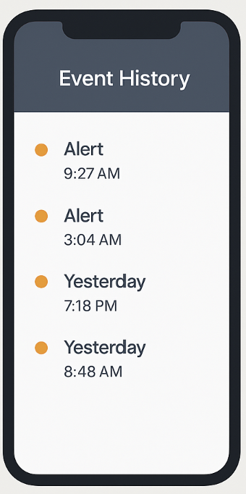

Objectives
Notification Logging for Missed Events
- Problem: Users may miss alerts while away from home or during sleep.
- Solution: Log each event with a timestamp in the system or smartphone.
- Action: Store detection history for later review through a simple interface.
- Benefit: Provides peace of mind and traceability for past visits.
Ensure System Reliability & Responsiveness
- Problem: False positives or delayed alerts reduce trust in the system.
- Solution: Optimize sound threshold levels and apply noise filtering.
- Action: Perform rigorous testing to ensure accurate and fast response.
- Benefit: Improves reliability, reduces error, and ensures user confidence.
Notes:
이번 슬라이드는 시스템의 기능적 목표입니다.
세 번째 목표는 이벤트 기록 기능, 즉 Notification Logging입니다. 사용자가 부재 중이거나 수면 중일 때 알림을 놓칠 수 있기 때문에,
각 이벤트를 시간 정보와 함께 기록하여 스마트폰에서 확인할 수 있게 합니다. 간단한 UI를 통해 방문 이력을 나중에 확인할 수 있어, 부재 중 방문 확인과 같은 상황에 매우 유용하게 활용될 수 있습니다.
마지막으로 시스템의 신뢰성과 반응성 확보입니다. 알림이 잘못 울리거나 늦게 반응하면 사용자의 신뢰를 얻을 수 없습니다. 이를 방지하기 위해 소리 감지의 임계값을 정밀하게 조정하고, 노이즈 필터링 기법을 적용하여 정확한 상황에서만 반응하도록 설계할 예정입니다. 또한 다양한 테스트를 통해 시스템이 정확하고 빠르게 반응하는지를 검증하고, 이로써 사용자가 안심하고 사용할 수 있는 신뢰성 높은 시스템을 구축할 계획입니다.

Slide 6
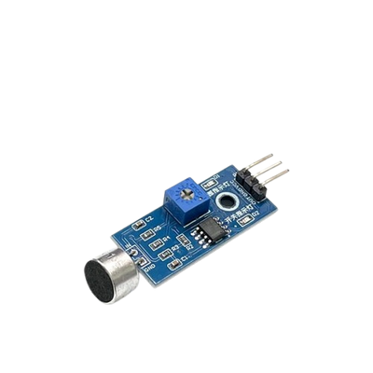
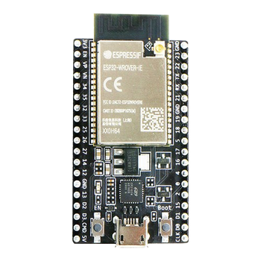
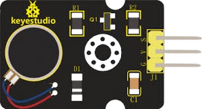

Required Components
Smartphone
Alert to individual smartphone connected via BLE
Processing audio data
vibration motor
Sound detction sensor
Data transfer
Probviding physical alert
Detect surrounding sounds in real time.
ESP32
LED
3-way alert
Providing visual alert
Notes:
다음은 저희 프로젝트 구현에 필요한 핵심 구성요소들입니다.
프로젝트는 ESP32를 중심으로, 사운드 감지 센서, 진동 모터, LED, 그리고 스마트폰으로 구성됩니다.
먼저, sound detection sensor는 주변의 소리를 실시간으로 감지하여 ESP32 보드로 전송합니다.
보드에서는 이 오디오 데이터를 분석해, 감지된 소리가 초인종 소리나 노크 소리인지 판단하게 됩니다.
만약 초인종이나 노크 소리로 인식된다면, 세 가지 방법으로 사용자에게 알림을 전달합니다.
첫째, BLE로 연결된 스마트폰에 알림을 전송하고,
둘째, 진동 모터를 통해 물리적인 진동 알림을 제공하며,
셋째, LED를 점등시켜 시각적으로 알림을 전달합니다.

Slide 7
PSYCHOLOGY 2020
Thank you
BY CLAUDIA ALVES

